Slide 1


Company Profile
NEW
VISION
Integral

Slide 2
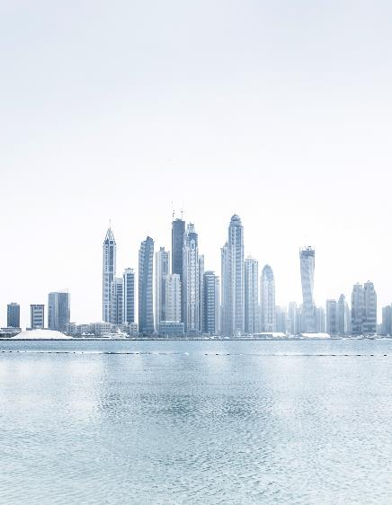

CONTENTS
المحتوى
1. Introduction
2. Our Mission
3. Our Vision
4. Field Of Expertise
5. Electrical Works
6. Mechanical Works
7. Finishing Works
8. Structure Works
9. Safety Policy
10. Our History
1. المقدمة
2. مهمتنا
3. رؤيتنا
4. مجال الخبرة
5. الأعمال الكهربائية
6. الأعمال الميكانيكية
7. أعمال التشطيب
8. أعمال الهيكل
9. سياسة السلامة
10. تاريخنا

Slide 3
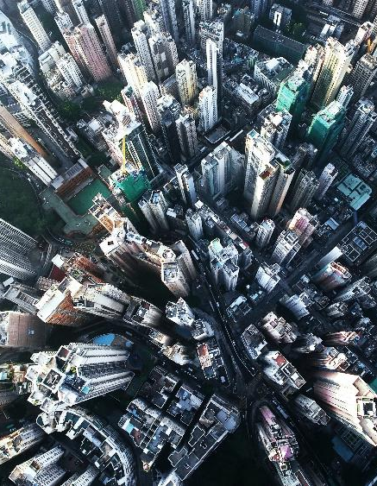

Introduction
المقدمة
New Vision Integral for Maintenance and Construction is a dynamic and innovative company based in Jeddah, Saudi Arabia. which was established in 2024,Specializing in providing comprehensive maintenance and construction solutions, we are committed to delivering high-quality services tailored to meet the unique needs of our clients. Our team includes highly experienced professionals with over 35 years of expertise, ensuring excellence and reliability in every project. Our strategic location in the heart of Jeddah enables us to efficiently serve a diverse range of sectors, ensuring customer satisfaction and excellence in every project we undertake.
شركة الرؤية الجديدة التكاملية للصيانة والإنشاءات هي شركة ديناميكية ومبتكرة مقرها جدة، المملكة العربية السعودية. تأسست عام 2024، متخصصة في تقديم حلول الصيانة والإنشاءات الشاملة، نحن ملتزمون بتقديم خدمات عالية الجودة مصممة لتلبية الاحتياجات الفريدة لعملائنا. يضم فريقنا محترفين ذوي خبرة عالية تزيد عن 35 عامًا، مما يضمن التميز والموثوقية في كل مشروع. يتيح لنا موقعنا الاستراتيجي في قلب جدة خدمة مجموعة متنوعة من القطاعات بكفاءة، مما يضمن رضا العملاء والتميز في كل مشروع نتعهد به.

Slide 4
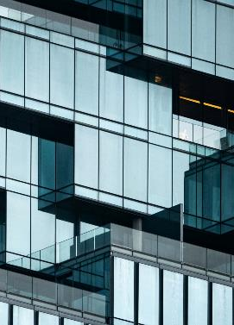
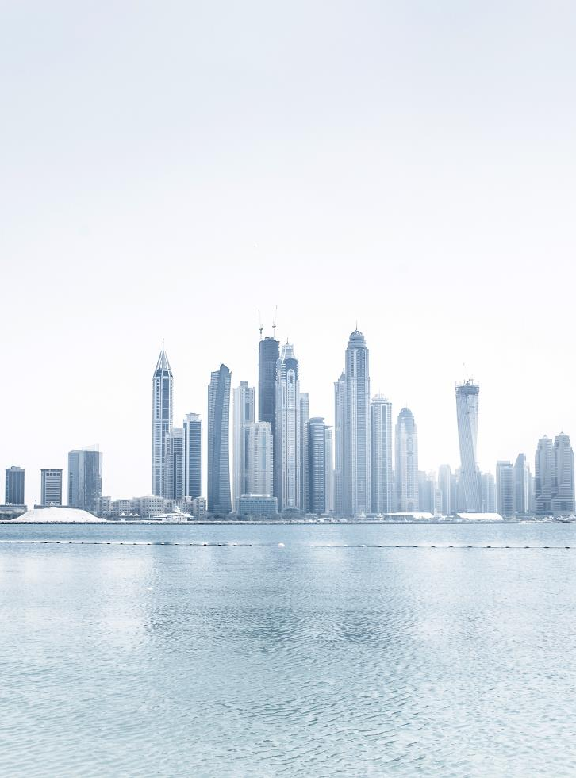
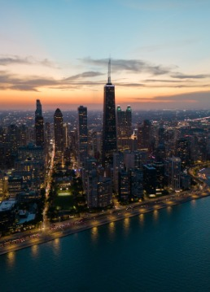
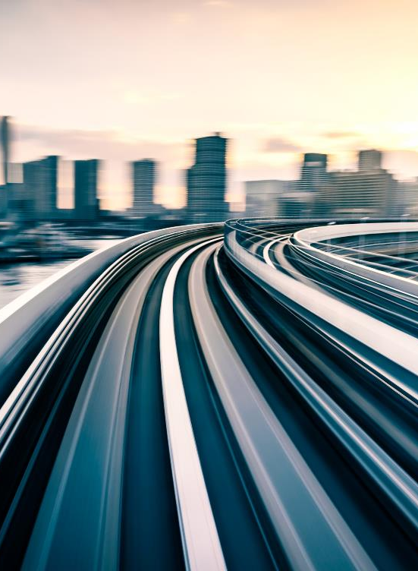
Gaining customer trust and satisfaction. Building a long-term relationship through project implementation and maintenance . Our focus has always been on customer satisfaction, which cannot be compromised or tolerated in any way. NVI is a source of pride and pride, and we will create opportunities to achieve what is exceptional and gain further development and success. We will remain a company under effective management informed by stable and well-established principles that preserve the honour of the profession, and constantly strive to achieve development, move forward, and achieve integrity and honesty because they are our values and morals that we adhere to in our company and cherish, and we will constantly strive to embrace the abundance of effective experiences and capabilities in society and in the enterprise community.
Our Mission
مهمتنا
اكتساب ثقة العملاء ورضاهم.و بناء علاقة طويلة الأمد من خلال تنفيذ المشاريع و صيانتها لقد كان تركيزنا دائمًا على رضا العملاء، وهو أمر لا يمكن المساومة عليه أو التسامح معه بأي شكل من الأشكال. إن إن في آي مصدر فخر واعتزاز، وسنعمل على خلق الفرص لتحقيق ما هو استثنائي وتحقيق المزيد من التطور والنجاح. سنظل شركة تحت إدارة فعّالة مستنيرة بمبادئ مستقرة وراسخة تحفظ شرف المهنة، وتسعى باستمرار لتحقيق التطور والمضي قدمًا وتحقيق النزاهة والصدق لأنها قيمنا وأخلاقنا التي نتمسك بها في شركتنا ونعتز بها، وسنسعى باستمرار لاحتضان وفرة الخبرات والقدرات الفعّالة في المجتمع وفي مجتمع المؤسسات.

Slide 5
Our mission is to become a leading building firm from creative design solutions and maintenance to execution delivery that resolve our clients; social, environmental and economic needs
We don’t just want to build things, we are committed to enhancing people’s lives through the built environment. We work closely on informing our clients about long-term savings of doing job properly the first time with preventive mainte- nance planned from the beginning. This re- quires accurate engineering, detail orient ed project management, and timely inter-commu- nication, that is how we provide “ Worry-Free Construction.
Our Vision
رؤيتنا
مهمتنا هي أن نصبح شركة بناء رائدة من حلول التصميم الإبداعي إلى التنفيذ والتسليم و الصيانة التي تحل احتياجات عملائنا الاجتماعية والبيئية والاقتصادية
نحن لا نريد فقط بناء الأشياء، بل نحن ملتزمون بتحسين حياة الناس من خلال البيئة المبنية. نحن نعمل عن كثب على إعلام عملائنا بالمدخرات طويلة الأجل من خلال القيام بالعمل بشكل صحيح من المرة الأولى مع الصيانة الوقائية المخطط لها منذ البداية. وهذا يتطلب هندسة دقيقة وإدارة مشروع موجهة نحو التفاصيل والتواصل في الوقت المناسب، وهذه هي الطريقة التي نقدم بها "بناءً خاليًا من القلق".

Slide 6
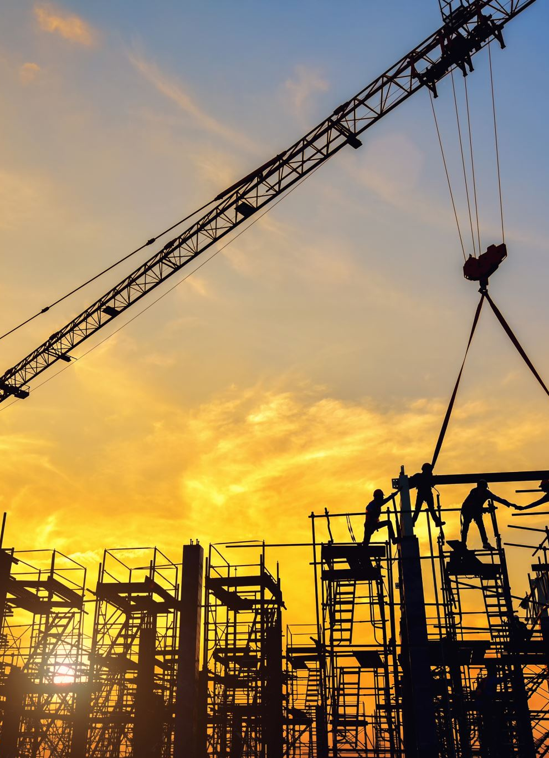
Field Of Expertise
مجال الخبرة
Engineering Works & Planning Works
Fit-out and interior design
Structure Works
Electrical Works
Low Current Work
Mechanical Works
Plumbing Works
Maintain facilities
أعمال الهندسة وأعمال التخطيط
تجهيز المواقع و التصميم الداخلي
أعمال البناء
الأعمال الكهربائية
أعمال التيار المنخفض
الأعمال الميكانيكية
أعمال السباكة
صيانة المرافق

Slide 7
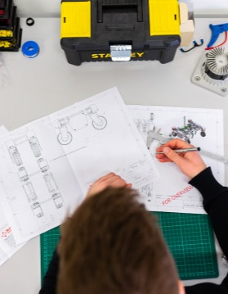
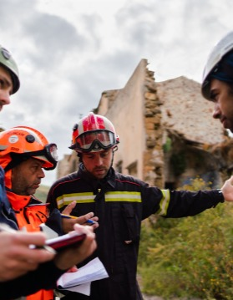
Engineering Works & Planning Works
أعمال الهندسة وأعمال التخطيط
تعريف المشروع وخصائصه.
مراحل المشروع وإدارتها.
العلاقة بين الكيانات وإدارة المحفظة والبرامج والمشاريع والعمليات.
أداء الأعمال والتخطيط الاستراتيجي.
دراسة الجدوى وتقييم المشروع.
التمييز بين معايير الربحية التجارية والحكومية.
اختيار المشروع وميثاق المشروع.
تخطيط نطاق العمل والجدول العام.
تخطيط التكلفة والجودة والموارد البشرية.
تخطيط الاتصالات وإدارة المخاطر والفرص.
تخطيط الاحتياجات والإمدادات.
مرحلة التنظيم والتنفيذ.
طرق التحليل وطلبات التغيير.
إغلاق وتسليم المشروع.
Project definition and characteristics.
Project phases and their management.
Relationship between entities, portfolio management, programs, projects, and operations.
Business performance and strategic planning.
Feasibility study and project evaluation.
Differentiating between commercial and governmental profitability standards.
Project selection and project charter.
Scope of work planning and general schedule.
Cost, quality, and human resources planning.
Communication planning, risk, and opportunity management.
Needs and supplies planning.
Organization and execution phase.
Analysis methods and change requests.
Closure and project delivery.

Slide 8

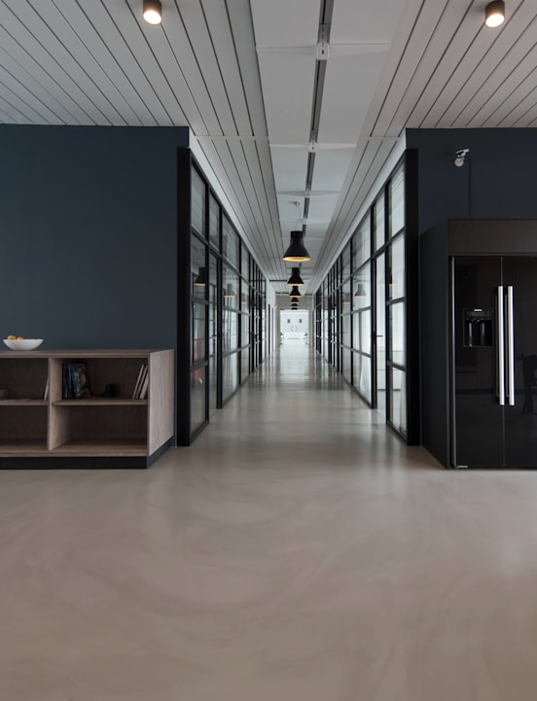
Fit-out and interior design
أعمال التشطيب
أعمال تنسيق الحدائق
أعمال البلاط
أعمال النجارة
أعمال الزجاج
أعمال الدهانات
أعمال الجبس
أعمال الألمنيوم و الهياكل المعدنية
Landscaping works
Tile works
Woodworking
Glass works
Painting works
Gypsum Works
Aluminium and metal structures works

Slide 9
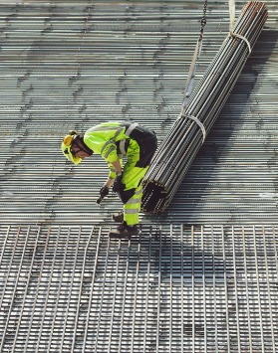
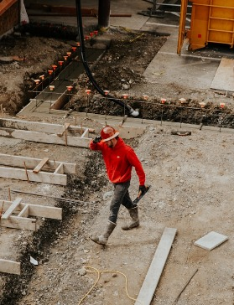
Structure Works
أعمال البناء
أعمال الخرسانة
أعمال الصلب
Concrete works
Steel works Etc ..

Slide 10

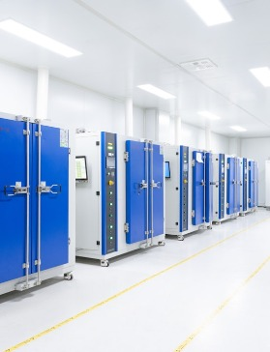
Electrical Works & Low Current Work
الأعمال الكهربائية وأعمال التيار المنخفض
تركيبات الإضاءة ونقاطها
مسارات الكابلات
منافذ الطاقة
لوحات الكهرباء
كابلات الرئيسية
التأيض و نظام التأريض
نظام الصواعق
Lighting Fixtures & Points
Race Ways Cables
Power Outlets
Electrical Panels
Main Cables
Grounding & Earthing System
Lightning System

Slide 11

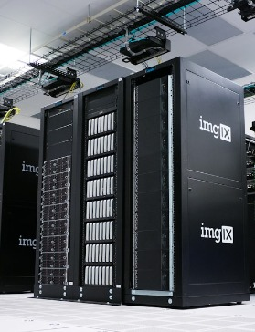
Low Current Work
أعمال التيار المنخفض
نظام البيانات
نظام الهاتف المركزي
نظام إنذار الحريق
نظام كاميرات المراقبة
نظام الصوت الداخلي
نظام استدعاء الممرضات
نظام التحكم في الدخول
نظام الساعة الرئيسية
نظام إدارة المباني (BMS) نظام
نظام التلفزيون المركزي
نظام الاتصال الداخلي
Data System
IP Telephone System
Fire Alarm System
CCTV System
Public Address System
Nurse Call System
Access Control System
Master Clock System
BMS System ( Building Management System )
IPTV & Audio/Video System
Intercom System

Slide 12
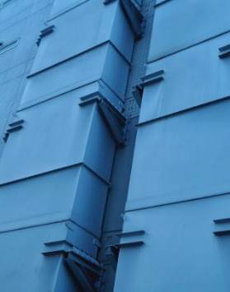
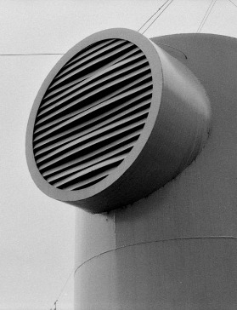
Mechanical Works
الأعمال الميكانيكية
وحدات التبريد / وحدات التغليف
وحدات معالجة الهواء بارد / ساخن
قنوات الهواء / الشوايات وما إلى ذلك.
أنابيب المياه الباردة / الساخنة
Chillers / Package Units
FCU / AHU
Duct Works / Grills etc..
Cold / Hot Water Pipes

Slide 13
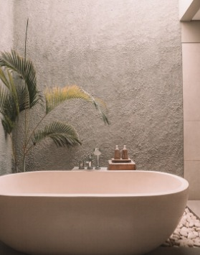
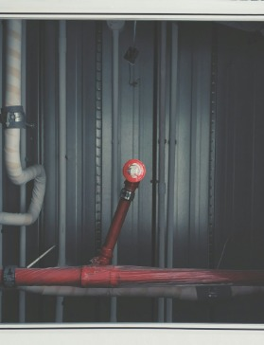
Plumbing Works
أعمال السباكة
التركيبات الصحية
أنابيب المياه الباردة / الساخنة
مضخات المياه / المضخات الغاطسة وما إلى ذلك.
أنابيب الصرف الصحي وما إلى ذلك.
أنابيب / مضخات مكافحة الحرائق وما إلى ذلك.
الصمامات / العزل / التجهيزات / خراطيم إطفاء الحرائق الخزانات / الرشاشات وما إلى ذلك.
Sanitary Fixtures
Cold / Hot Water Pipes
Water pump / Submersible pump etc..
Sewage Pipes etc
Fire Fighting Pipes / Pumps etc.
Valves / insulation / Fittings / Fire Hose Cabinet / Sprinklers etc..

Slide 14

Maintain facilities
الصيانة
صيانة الواجهات الخارجية للمباني
صيانة الديكور الداخلي
صيانة الأعمال الكهربائية
صيانة أنظمة التيار المنخفض
صيانة الشبكات و كاميرات المراقبة
صيانة أعمال الميكانيكية و التكيف
صيانة أعمال السباكة
Maintenance of buildings
Maintenance of interior decoration
Maintenance of electrical works
Maintenance of low-voltage systems
Maintenance of networks and surveillance cameras
Maintenance of mechanical works and air conditioning
Maintenance of plumbing works

Slide 15
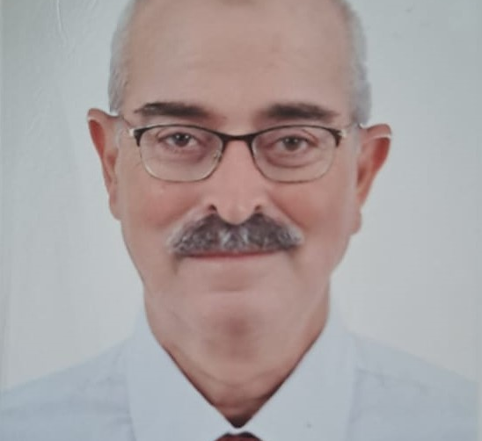
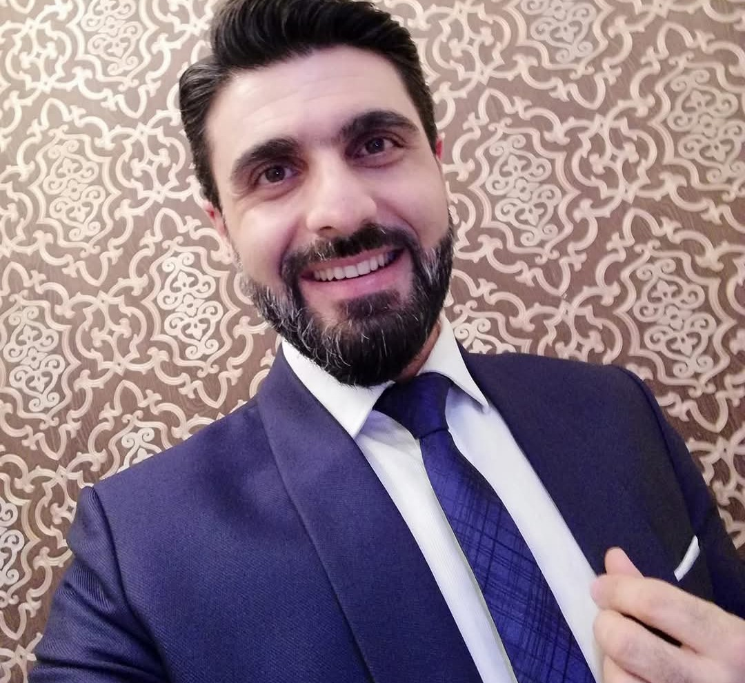
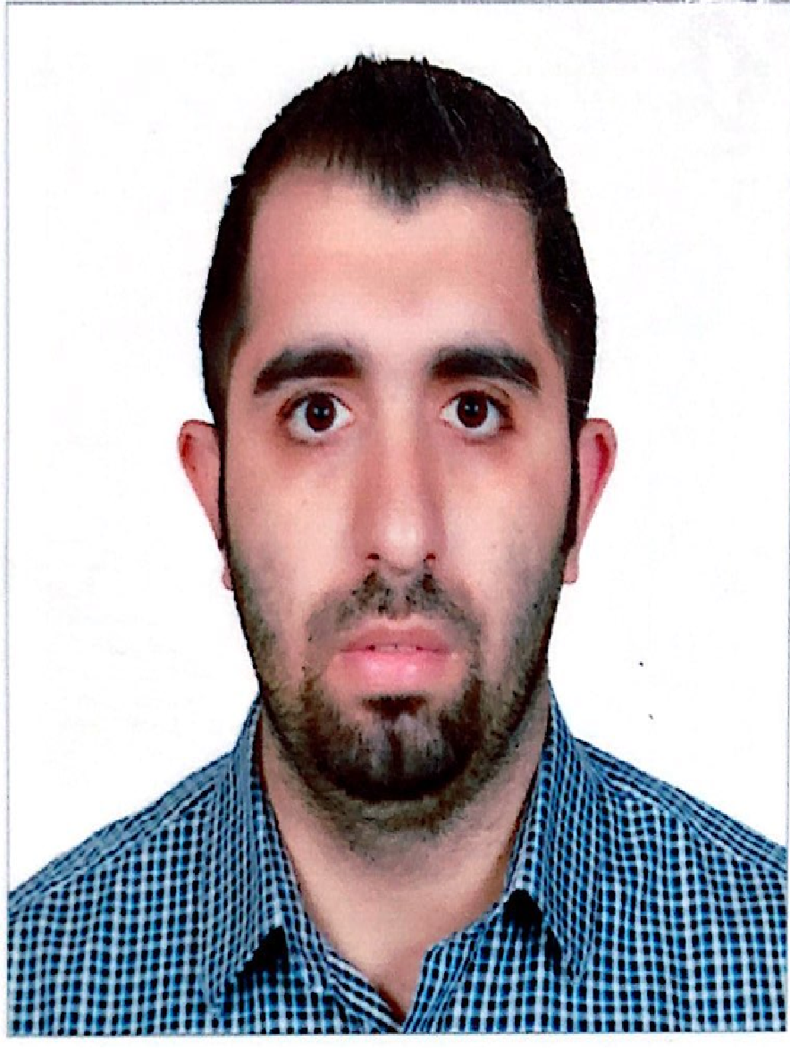
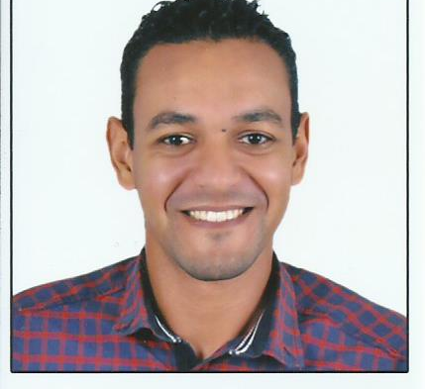
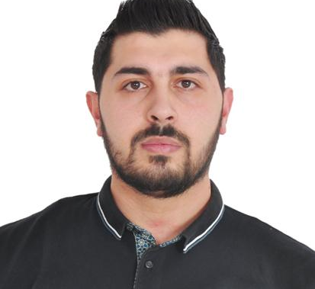
team
Azzam Al Sayeh
Hazem Ghorbal
Mohammad Khayat
Nader M Abdulhadi
Anas Khayat
General Manager
Project Manager
Project Manager
Project Manager
Project Manager
Civil Engineer 35 Year Exp With Ben Laden
interior designer
18 Years Exp
Network Eng With 15 Year Exp
Electrical Eng With Exp 11 Year
Mechanical Eng With Exp 5 Year

Slide 16
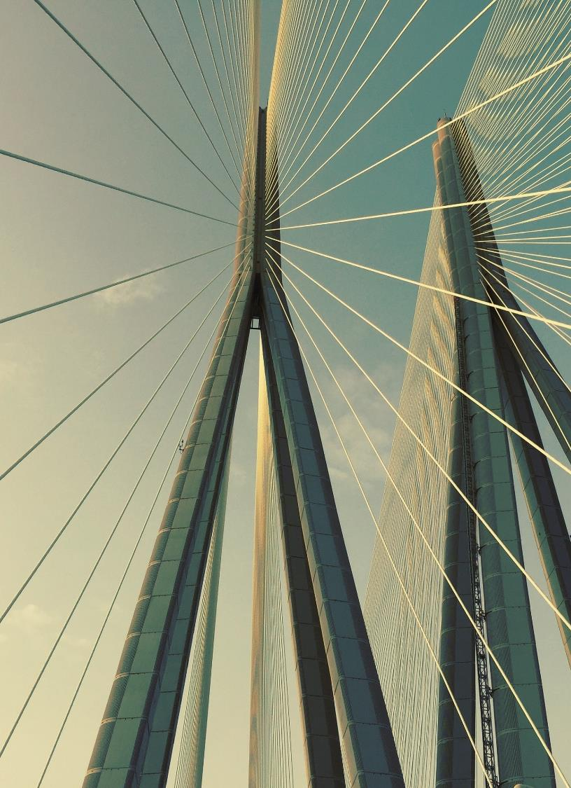
Thank you
New Vision integral for Maintenance & Contracting
General Manager / Azzam Al Sayeh
a.alsayeh@nvi-sa.com
www.nvi-sa.com
0505976970
New Vision integral for Maintenance & Contracting
Sales Manger / Abdulhai Hambrouch
a.ahmed@nvi-sa.com
www.nvi-sa.com
0550696190

